Slide 1

Matematika
Sistem
Informasi
PENDAHULUAN
Pertemuan 1- Ganjil 2015-2016
Program Studi Sistem Informasi
Fakultas Sains dan Teknologi UIN Sultan Syarif Kasim Riau
Jl. HR. Soebrantas No. 155 KM 18 Tampan Pekanbaru - Riau

Slide 2
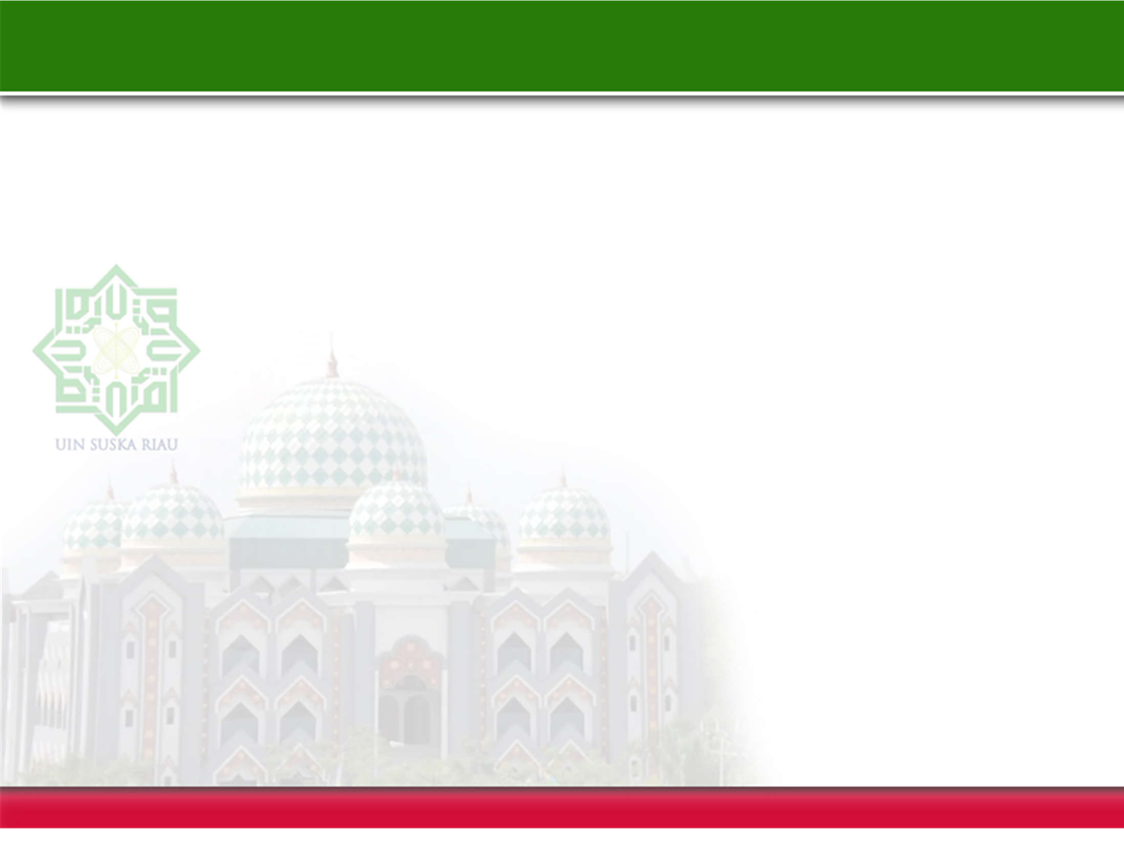
MATERI PEMBAHASAN
Pertemuan
Materi
1
Logika Matematika
2
Himpunan dalam Matematika
3
Matriks, Relasi dan Fungsi
4
Induksi Matematika
5
Algoritma Bilangan Bulat
6
Kombinatorial dan Peluang Diskrit
7
Graf dan Pohon Keputusan
8
Aljabar Boolean

Slide 3

Apa
Matematika Sistem
Informasi
itu
?
Matematika Sistem Informasi
2

Slide 4
Matematika Sistem
Informasi
=
Matematika Diskrit
Matematika Sistem Informasi
3

Slide 5
Madis/ MSI
•
Matematika diskrit merupakan cabang ilmu
matematika yang mengkaji objek diskrit.
Lalu apa yang dimaksud dengan Diskrit
(Discrate) ?
Benda disebut Diskrit jika :
•
•
➢
Terdiri dari sejumlah berhingga elemen
yang berbeda, atau
Elemen-elemennya tidak bersambungan
(unconnected).
➢
•
Contohnya adalah Himpunan Bilangan Bulat
(Integer)
Matematika Sistem Informasi
4

Slide 6
Undiskrit
Lawan
kata
diskrit:
kontinyu
atau
menerus
(continuous).
Contoh:
himpunan
bilangan
riil
(real)
Matematika Sistem Informasi
5

Slide 7
Komputer Diskrit
Komputer
Informasi
digital
bekerja
secara
diskrit.
yang disimpan dan dimanipulasi oleh
komputer adalah dalam bentuk diskrit.
Matematika diskrit merupakan
ilmu dasar dalam
pendidikan
informatika,
ilmu
komputer
atau
Sistem Informasi.
Matematika Sistem Informasi
6

Slide 8
Mengapa belajar Matematika
Diskrit/
MSI
?
Matematika Sistem Informasi
7

Slide 9
Alasan belajar Madis/ MSI
Mengajarkan mahasiswa untuk berpikir secara
matematis
→
→
mengerti argumen matematika
mampu
membuat
argumen
matematika.
Matematika Sistem Informasi
8

Slide 10
Alasan belajar Madis/ MSI
Matematika diskrit memberikan landasan
matematis untuk kuliah-kuliah lain di
informatika, Ilmu Komputer dan Sistem
Informasi.
Algoritma, struktur data, basis data, otomata dan teori bahasa formal, jaringan komputer, keamanan komputer, sistem operasi, teknik kompilasi, dsb.
Matematika Sistem Informasi
9

Slide 11
Dengan Demikian
Matematika
diskrit
adalah
matematika
yang
khas informatika
→
Matematika-nya
orang
Informatika.
Matematika Sistem Informasi
10

Slide 12
Contoh persoalan di dalam Madis/ MSI
1.
Berapa
banyak
kemungkinan
jumlah
password
yang dapat dibuat dari 8 karakter?
2.
3.
Bagaimana nomor ISBN sebuah buku divalidasi?
Berapa
banyak
string
biner
yang
panjangnya
8
bit yang mempunyai bit 1 sejumlah ganjil?
4.
Bagaimana menentukan lintasan terpendek dari
satu kota a ke kota b?
Buktikan bahwa perangko senilai n (n≥ 8) rupiah
dapat menggunakan hanya perangko 3 rupiah
dan 5 rupiah saja
Diberikan dua buah algoritma yang berbeda untuk
Menyelesaikan sebuah persoalan, bagaimana
Menentukan algoritma yang terbaik
5.
6.
Matematika Sistem Informasi
11

Slide 13
Moral of this story…
Mahasiswa informatika atau Sistem Informasi
harus memiliki pemahaman yang kuat dalam
Matematika Diskrit, agar tidak mendapat
kesulitan dalam memahami kuliah-kuliah lainnya
di
informatika
maupun
di
Sistem
Informasi.
Matematika Sistem Informasi
12

Slide 14
SELESAI
Next : Logika
TERIMA KASIH
Matematika Sistem Informasi
13

